Slide 1
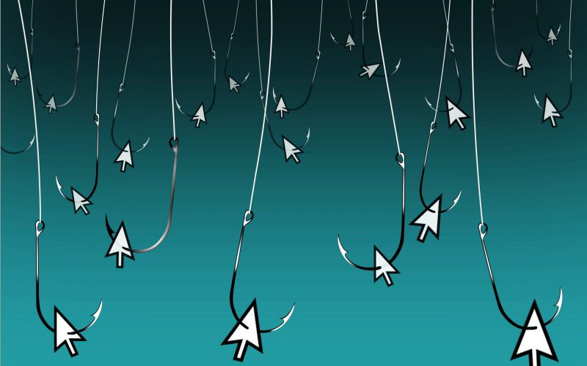
Nećete vjerovati koliko će se povećati VAŠA medijska pismenost kada POGLEDATE ovo!

Slide 2
CLICKBAIT NOVINARSTVO
Dijana Požgaj, prof.

Slide 3
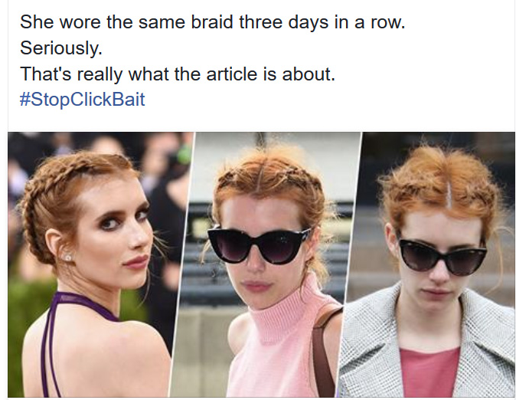
NEĆETE VJEROVATI ŠTO JE EMMA ROBERTS UČINILA OVAJ PUT…

Slide 4
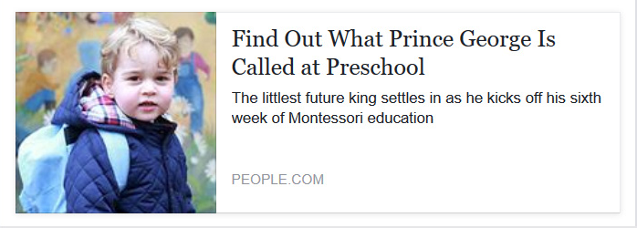
Odgovor u članku: George!!

Slide 5

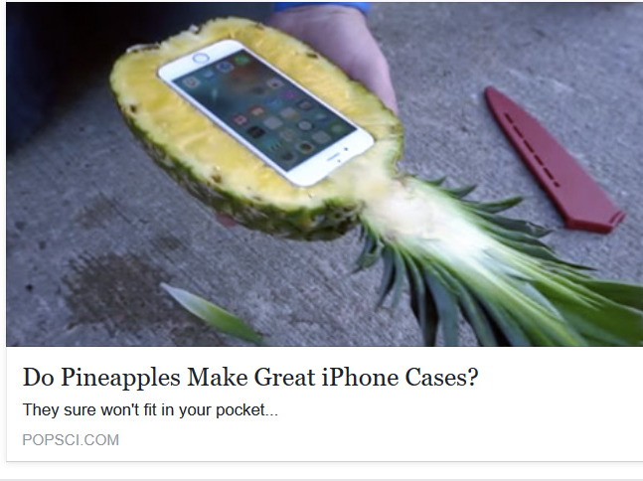

Slide 6
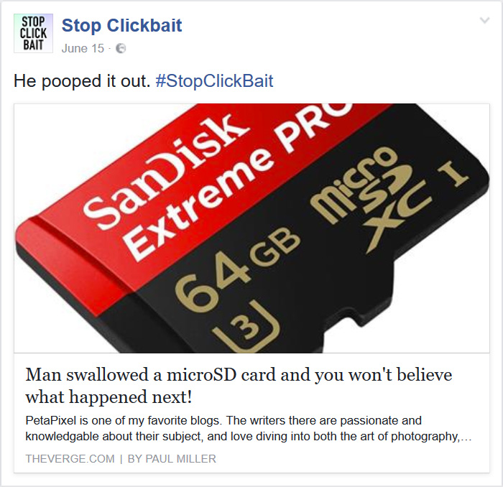
ČOVJEK JE PROGUTAO SD KARTICU. NEĆETE VJEROVATI ŠTO SE S NJOM DOGODILO KASNIJE…
Izvor:
https://www.boredpanda.com/stop-clickbaitfacebook/?utm_source=google&utm_medium=organic&utm_campaign=organic

Slide 7

Što je clickbait i koja je njegova uloga?
Clickbait članci su vijesti objavljene na internetu, s naslovima koji privlače pozornost i mame čitatelje na klikanje. Sadržaj takvih članka ne ispunjava uvijek očekivanja. Budući da to sliči na mamac, ovaj fenomen naziva se clickbaiting.
Zanimljiv, nevjerojatan, senzacionalan, ekskluzivan, precool naslov no…

Slide 8
...kada ste vidjeli sadržaj iznenadili ste se jer to uopće nije imalo veze s onim što je najavljeno, već je bila riječ o reklami za neki proizvod, ili ste se čudili kada ste pročitali nekoliko rečenica razmišljajući o tome koga to uopće zanima i zašto je uopće objavljena takva informacija.
U tradicionalnom novinarstvu naslov bi čitatelja trebao zainteresirati, ali i ukratko opisati sadržaj članka. U skladu s dobrim novinarskim praksama, naslov ne bi smio čitatelja dovesti u zabludu.

Slide 9


TISKANO/INTERNETSKO NOVINARSTVO
U tiskanom izdanju novina, naslov se nalazi odmah iznad teksta. Čitatelj može odlučiti je li mu članak zanimljiv na temelju podnaslova, fotografije, ili prvih nekoliko redaka teksta. Nekoć su si samo tabloidi mogli priuštiti varke slične clickbaitu. Ozbiljne novine izgubile bi vjerodostojnost.
Na internetskim portalima vijesti su „skrivene” iza poveznice i čitatelj mora donijeti odluku samo na temelju naslova.

Slide 10
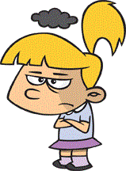

Kako se osjećate kad u članku ne pročitate što ste očekivali?
razočarano
ljuto
prevareno
S druge strane, clickbait vijesti mogu povećati interes prema novinskim člancima općenito, a čitateljima mogu biti zabavne i opuštajuće.

Slide 11
ČEMU SLUŽE CLICKBAITOVI?

Slide 12

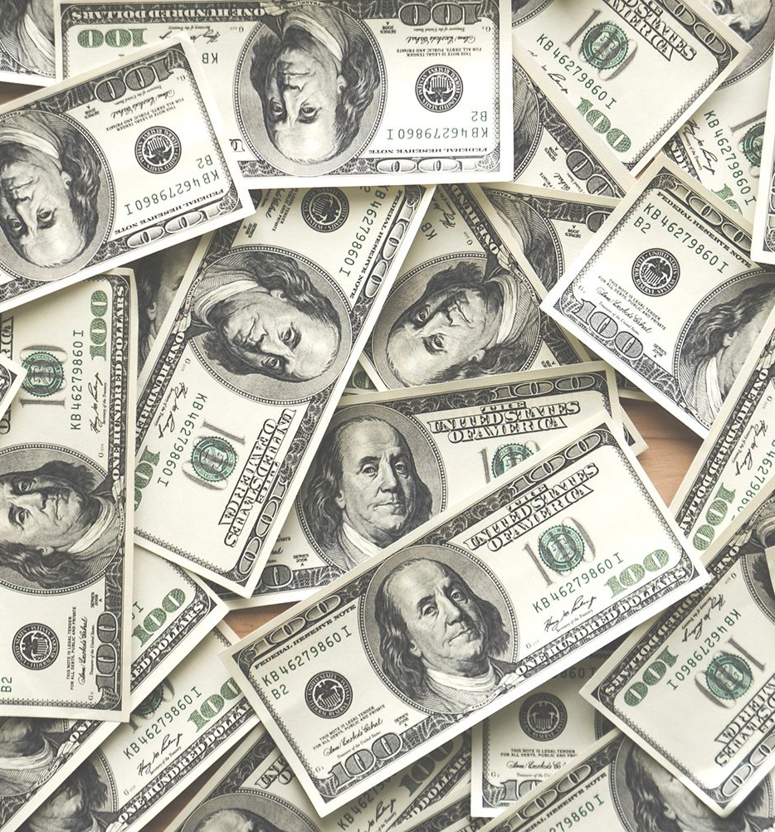
portali žele povećati broj čitatelja
oni privlače oglašivače na temelju broja klikova na njihove članke i učitavanja stranica
za većinu portala oglašavanje je najvažniji ili jedini izvor prihoda
clickbait koristi elementarne psihološke trikove (podilazi tvojim nagonima) kako bi te namamili da dođeš na stranicu i svojim klikom nahraniš njezin brojač posjeta

Slide 13
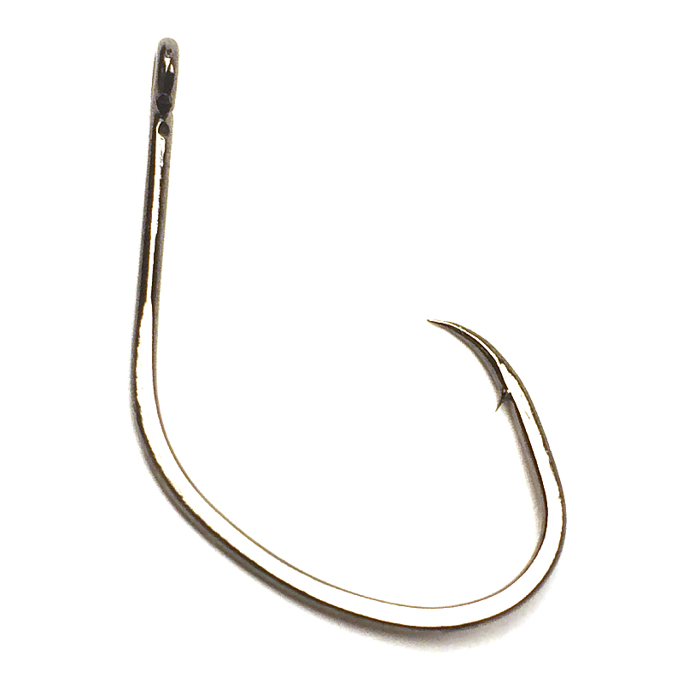
KAKO PREPOZNATI RADI LI SE O CLICKBAITU
Na jednom od popularnih portala odaberite naslov koji vam djeluje jako zanimljivo i koristi riječi i rečenice poput: senzacionalno, ovome se nije nadala, nevjerojatno, ovo je nevjerojatno, nećete vjerovati i slično.
1. Ima li ta objava odgovore na novinarska pitanja: tko, što, kada, gdje, zašto i kako?
2. Tko je autor objave?
3. Možete li prepoznati izvore informacija u objavi?
4. U kakvoj je vezi naslov sa sadržajem teksta?
5. Promovira li objava neki proizvod?
6. Je li ovo prvi put da ste primijetili ovakav naslov?
7. O kojoj se temi radi?
8. Ako su navedeni neki podaci mogu li se provjeriti?
9. Je li uz objavu objavljena i fotografija?
10. Biste li kliknuli ponovno?
11. Kako ste se osjećali nakon što ste kliknuli i pročitali cijelu objavu?
12. Je li članak potpisan?
Izvor: https://www.medijskapismenost.hr/klikbejt-varke-necete-vjerovati-kako-cete-se-osjecati-kada-prodete-ovaj-zadatak/

Slide 14
Kako biste ovaj izraz preveli na hrvatski jezik?
varka
zavaravajući naslov
mamac
navlakuša

Slide 15
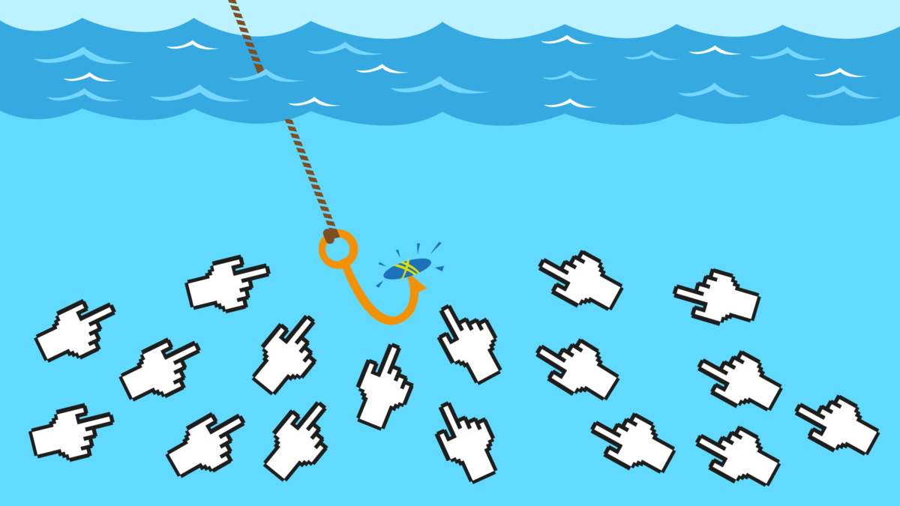
TOČAN ODGOVOR JE…
KLIKOLOVKA

Slide 16
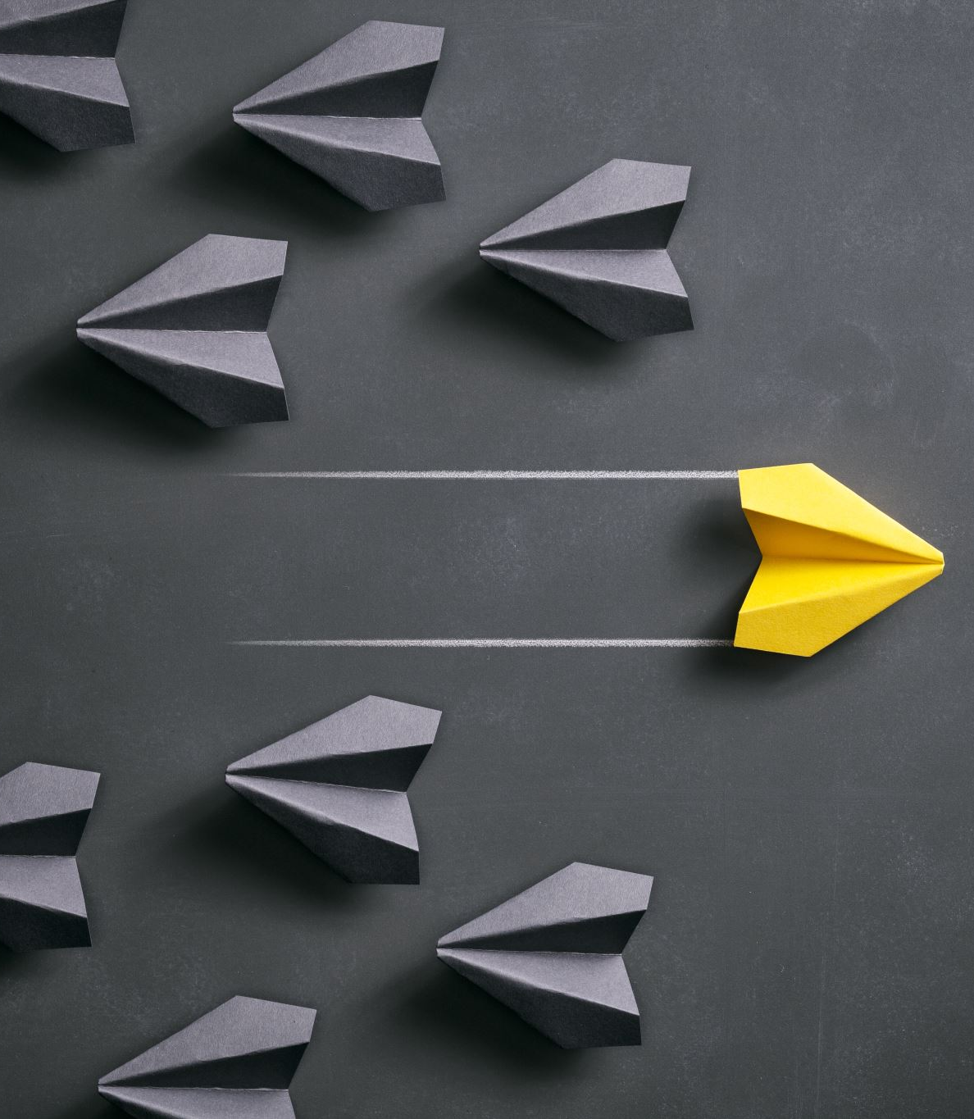
9 vrsta clickbaitova

Slide 17
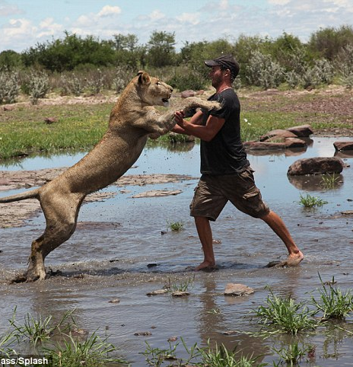
1. Šokantan / nevjerojatan ishod
Ova vrsta naslova clickbaita djeluje u dva dijela. Prvi dio objašnjava zaplet koji je obično vrlo dopadljiv. Mamac se nalazi u drugom dijelu koji izaziva našu maštu koristeći izraze kao što su: „... nećeš vjerovati ...",
„... šokantan rezultat",
"... predobro da bi bilo istinito" itd.
Čovjek pokušava zagrliti lava. Nećete vjerovati što se tada dogodilo…

Slide 18
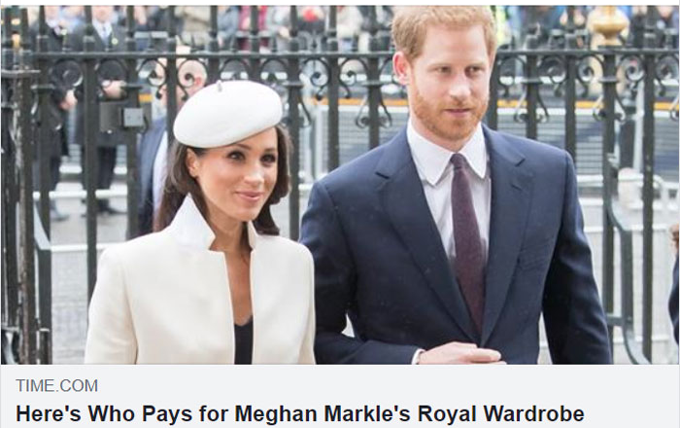
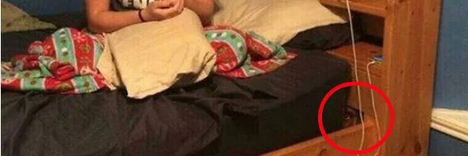
2. TRAČEVI O POZNATIM OSOBAMA
3. SPORTSKI TRAČEVI
4. MISTERIOZNE PRIČE/ PRIČE KOJE SADRŽE TAJNU
Čovjek se razveo od žene nakon što je shvatio što je na
fotografiji

Slide 19
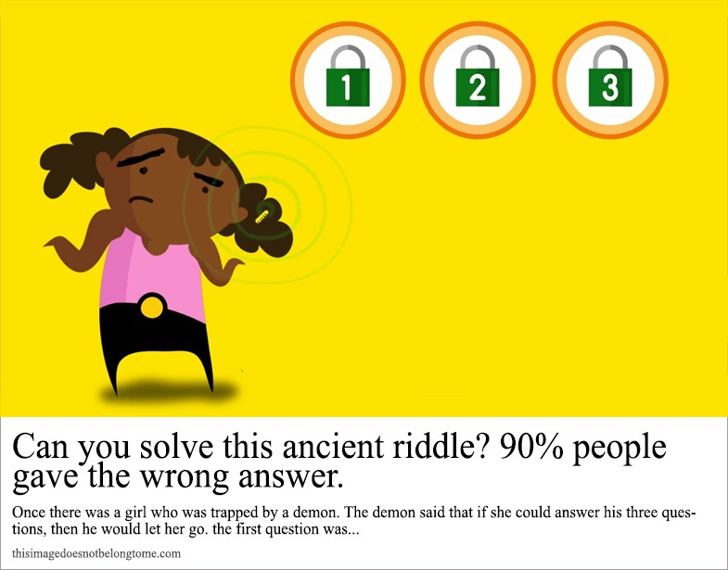
5. PRIMJERI LJUDSKE GLUPOSTI NA DRUŠTVENIM MREŽAMA
6. NASLOVI KOJI IZAZIVAJU VAŠU INTELIGENCIJU
Možeš li riješiti ovu zagonetku? 90 % ljudi nije moglo…

Slide 20
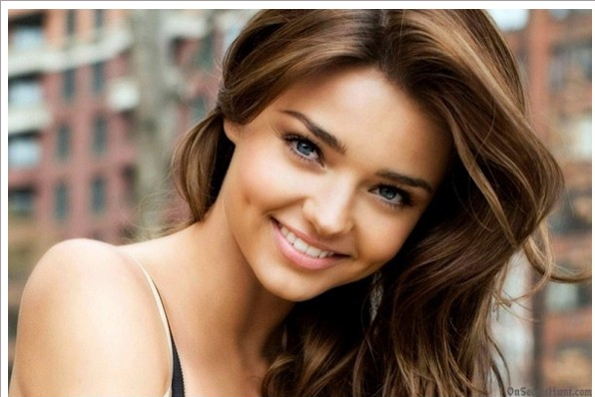
7. TRIKOVI
(kako smršavjeti, kako izgledati savršeno i slično)
Supermodel koristi ove tri stvari kako bi izgledala mlado
(spava 8 sati, redovito vježba, ima pozitivan stav prema životu)

Slide 21
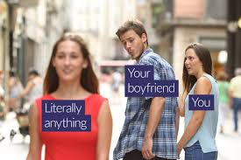
8. NASLOVI KOJIMA JE CILJ POBUDITI STRAH U VAMA
Vara li vas vaš dečko? Da, ako ste primijetili sljedećih 5 stvari!
KAD OTVORIMO ČLANAK PIŠE:
Nema vremena za tebe
Razdražljiv je zbog jednostavnih stvari
Izbjegava vaše pozive
Češće odlazi na „poslovna putovanja”
Previše puta mijenja svoj telefonski broj

Slide 22
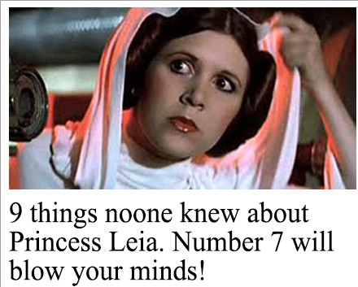
9. POPIS S DRAGULJEM…
Tvrdi se da je u članku lista stvari, npr. 15, a npr. broj 8 među njima je nevjerojatno otkriće.
Izvor:
https://medium.com/zerone-magazine/you-wont-believe-how-these-9-shocking-clickbaits-work-number-8-is-a-killer-4cb2ceded8b6

Slide 23

VJEŽBE

Slide 24

PROMIŠLJANJE (ili RASPRAVA)
Razmislite o ovim pitanjima:
Koje vrste vijesti ste u zadnje vrijeme podijelili ili klikali?
Koje vrste vijesti se pojavljuju na stranicama ili profilima koje pratite? Zašto?
Što mislite da vijesti koje dijelite na internetu govore o vama?
Jesu li u vašoj online zajednici vidljiva različita mišljenja o aktualnim zbivanjima?
Kako biste opisali rasprave koje se odvijaju na društvenim mrežama i stranicama koje koristite?

Slide 25
Razmislite:
Možete li pronaći razlike između naslova u tiskovinama i na internetskim stranicama?
Mislite li da su neki naslovi posebno dobro ili loše formulirani?
Jeste li na internetu našli neke članke koje biste klasificirali kao clickbait vijesti?
Ako jeste, o čemu su bili ti članci, a o čemu nisu?

Slide 26
Istraživanje
Različiti mediji često izvještavaju o istim događajima. Pronađite što je moguće više članaka o nekoj aktualnoj temi i obratite posebnu pažnju na naslove. Primjećujete li neke razlike? Zapišite ih i diskutirajte o tome s partnerom ili u grupi.
Tiskane novine i njihova internetska stranica su dva različita proizvoda. Usporedite domaće vijesti iz novina i njihove online verzije. Kako se razlikuju jedne od drugih?
U skladu s dobrim novinarskim praksama naslov bi trebao biti povezan sa sadržajem. Odaberite 10 vijesti iz 1) tiskanog izdanja novina ili časopisa i 2) stranice news portala.

Slide 27
STVARAMO
Odaberite jedan članak iz novina ili časopisa za koji mislite da je dobro napisan i ponovno napišite naslov kako bi bio više senzacionalistički i upadljiviji, kao da je je riječ o clickbaitu. Prođite kroz naslove koje ste napisali i raspravljajte o njima.
U grupama napišite što je više moguće istinitih naslova. Napravite anketu i odaberite najprivlačniji naslov. Obrazložite svoju odluku.
Napišite svoj clickbait članak. Dobar clickbait naslov mami čitatelja, a može biti i zabavan ili potaknuti na razmišljanje. Možete objaviti svoje članke na školskoj stranici ili blogu svoje grupe.
Izvor: https://www.medijskapismenost.hr/informacije-o-clickbait-clancima-i-vjezbe-koje-mozete-raditi-s-djecom/

Slide 28
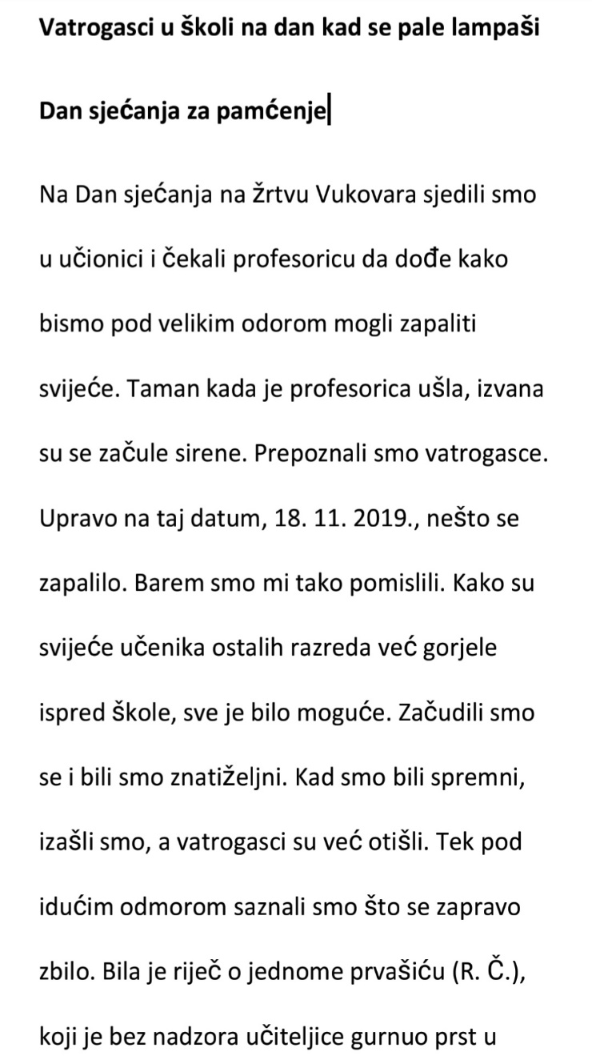
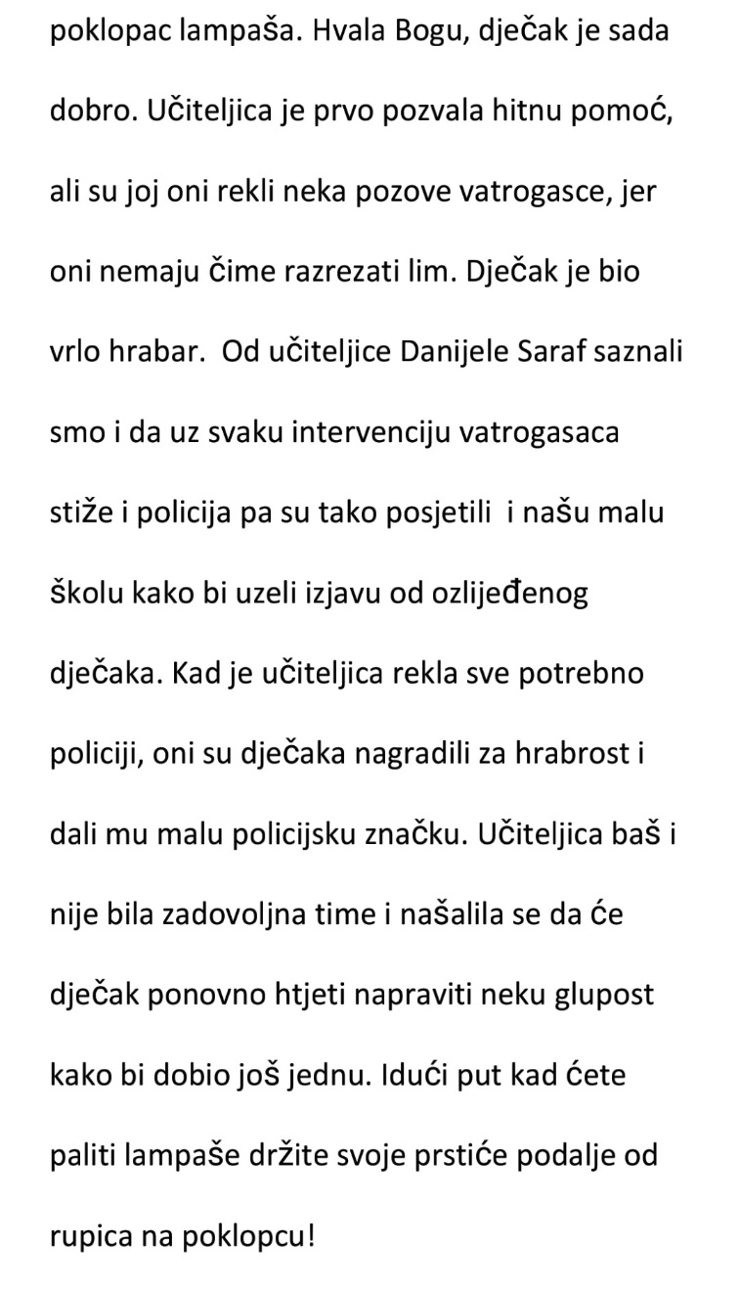
PRIMJER ZA 3. AKTIVNOST članak s ovogodišnje smotre LiDraNo učenice Gabi Pavlović

Slide 29
POKUŠAJTE SAMI OSMISLITI CLICKBAIT NASLOVE NADOPUNJUJUĆI REČENICE
25 __________ koji će promijeniti način na koji ______________
Probala sam ___________. Čak sam i ja bila iznenađena onime što je uslijedilo
Ovo će učiniti _______________ 10 puta boljim
Koristite ovih 20 trikova za bolje ______________. #5 je fenomenalan!
Kad saznaš ___ više nikada nećeš ________________

Slide 30
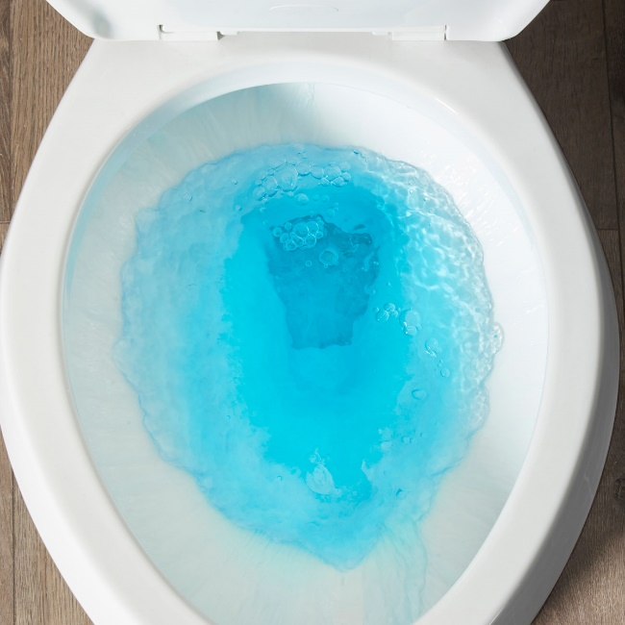
NEKA OD RJEŠENJA
25 savjeta koji će promijeniti način na koji živite
25 stvari koji će promijeniti način na koji se tuširate
25 savjeta koji će promijeniti način na koji perete zube
Probala sam vodu iz WC školjke. Čak sam i ja bila iznenađena onime što je uslijedilo
Probala sam proizvod za čišćenje poda. Čak sam i ja bila iznenađena onime što je uslijedilo

Slide 31

Ovo će učiniti vaš stan 10 puta boljim
Ovo će učiniti vaše raspoloženje 10 puta boljim
Koristite ovih 20 trikova za bolje mršavljenje. #5 je fenomenalan!
Kad saznaš kako brzo zaspati, više nikada nećeš imati podočnjake
Kad saznaš od čega se radi, više nikada nećeš pojesti ovo meso
Kad saznaš ovo, više nikada nećeš morati ići na dijetu
Kad saznaš za ovaj proizvod, više nikada nećeš morati jesti
zdravo i vježbati

Slide 32

CLICKBAIT I LEKTIRA (djela za cjelovito čitanje)
Odaberite najdraži naslov koji ste ove godine čitali u sklopu lektire i sastavite što intrigantnije klikolovne naslove, nadnaslove i podnaslove kojima bi na nekom senzacionalističkom portalu namamili što više ljudi da pročitaju knjigu.
Izvor: https://www.skolskiportal.hr/kolumne/klikolovke-kao-domaca-zadaca/

Slide 33

PRIMJERI
Nećete pogoditi koje su bile posljednje misli divljeg konja
pred ulaskom u klaonicu - Divlji konj, B. Prosenjak
Nećete vjerovati što je Marko Labudan učinio 8 dana
nakon ženine smrti - Breza, S. Kolar
Grupa dječaka na maturalcu upala razrednici u
hotelsku sobu i imali su što vidjeti...
Ovo je i mene iznenadilo - Maturalac, B. Primorac

Slide 34


